Slide 1
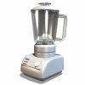


Các thiết bị dưới đây sử dụng nguồn năng lượng nào để hoạt động ?

Slide 2
BÀI 32
VAI TRÒ CỦA ĐIỆN NĂNG
TRONG SẢN XUẤT VÀ ĐỜI SỐNG
GV : Đăng Thị Huyền

Slide 3
NỘI DUNG
Điện năng
  Điện năng là gì
  Sản xuất điện năng
    Nhà máy nhiệt điện
    Nhà máy thủy điện
    Nhà máy điện nguyên tử
  Truyền tải điện năng
Vai trò của điện năng

Slide 4
ĐIỆN NĂNG
1. Điện năng là gì ?
Là năng lượng của dòng điện được gọi là điện năng
2.Sản xuất điện năng
  - Từ nhiệt năng, thủy năng, năng lượng của gió, năng lượng nguyên tử ➔ điện năng.

Slide 5
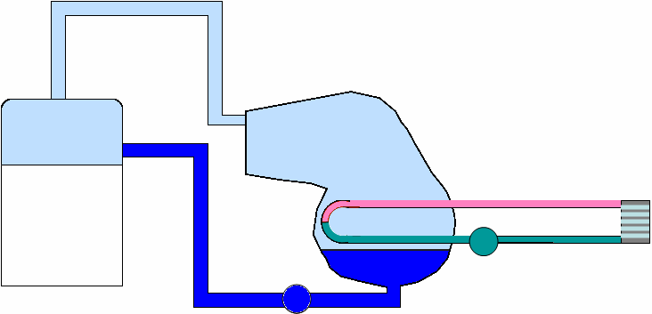
2. Sản xuất điện năng
  Nhà máy nhiệt điện

Slide 6
Quy trình sản xuất điện năng ở nhà máy nhiệt điện
Nhiệt năng (than, dầu,khí đốt,…)
Đun nước nóng
Hơi nước
Làm quay
Tua bin
Quay
Điện năng
Máy phát điện
Phát

Slide 7
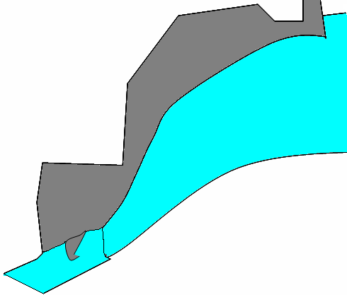
2. Sản xuất điện năng
  b. Nhà máy thủy điện

Slide 8
Quy trình sản xuất điện năng ở nhà máy thủy điện
Thủy năng của nước
Làm quay
Tua bin
Quay
Máy phát điện
Phát
Điện năng

Slide 9
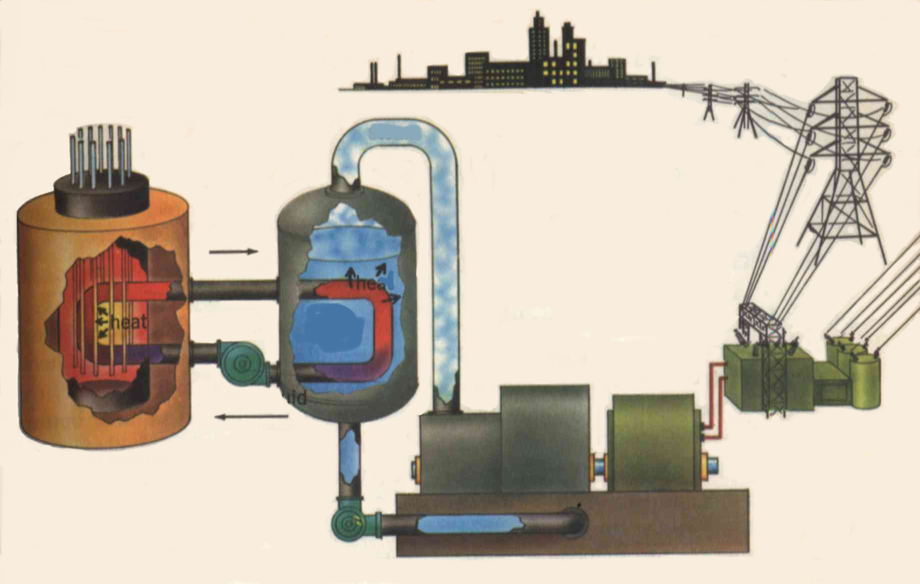
2. Sản xuất điện năng
  c. Nhà máy điện nguyên tử
Lò phản ứng hạt nhân
Máy phát điện
Nồi nấu
Hơi nước
Tuabin
Điện năng

Slide 10
Quy trình sản xuất điện năng ở nhà máy điện nguyên tử
Năng lượng nguyên tử các chất phóng xạ (Urani..)
Hơi nước
Tua bin
Đun nước nóng
Làm quay
Quay
Điện năng
Máy phát điện
Phát

Slide 11
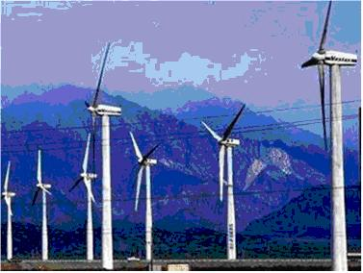
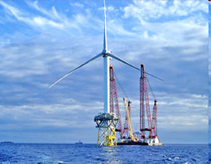
TRẠM PHÁT ĐIỆN NĂNG LƯỢNG
GIÓ TRONG ĐẤT LIỀN
TRẠM PHÁT ĐIỆN NĂNG LƯỢNG GIÓ NGOÀI BIỂN

Slide 12
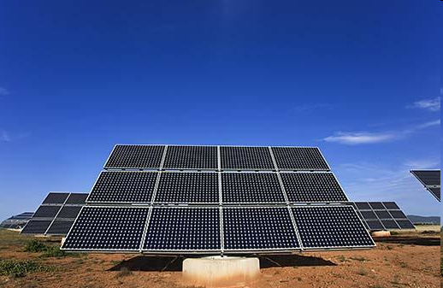
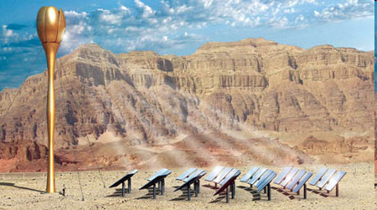
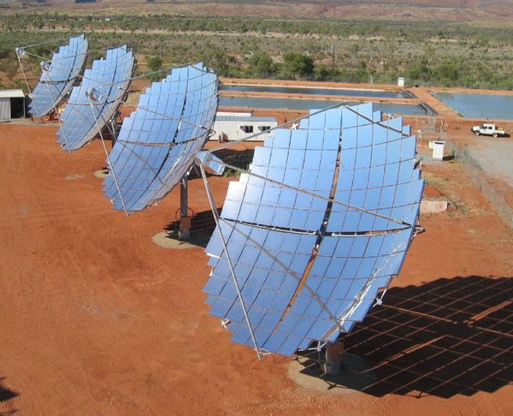
NHÀ MÁY NĂNG LƯỢNG MẶT TRỜI KIỂU MỚI
CÁC NHÀ MÁY NĂNG
LƯỢNG MẶT TRỜI HIỆN NAY

Slide 13
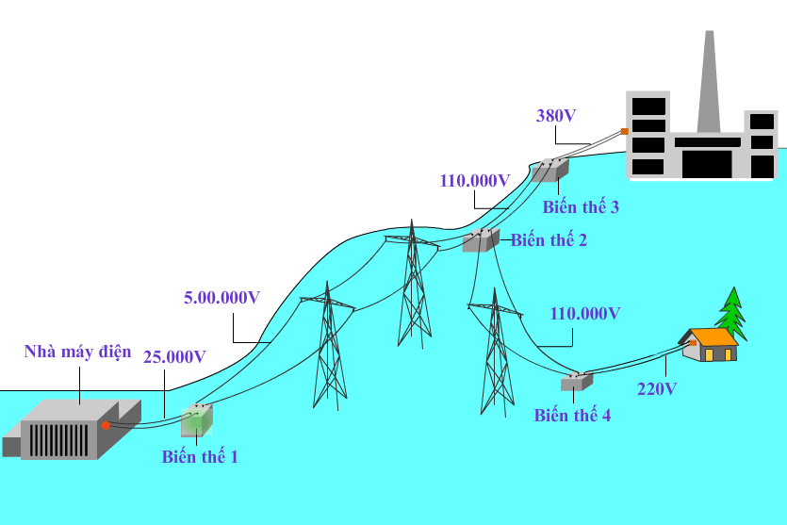
3. Truyền tải điện năng
110kV
500kV
110kV
25kV

Slide 14
Vai trò của điện năng
Điện năng có vai trò rất quan trọng trong sản xuất và đời sống.
Là nguồn động lực cho các máy, làm cho cuộc sống con người
văn minh hơn

Slide 15
Câu hỏi ôn tập
Câu 1 : Quy trình sản xuất ra điện năng ở nhà máy
nhiệt điện
Nhiệt năng (than, dầu,khí đốt,…)
Hơi nước
Tua bin
Đun nóng nước
Làm quay
Quay
Máy phát điện
Điện năng
Phát

Slide 16

Câu hỏi ôn tập
Câu 2 : Hãy cho biết năng lượng đầu vào và
năng lượng đầu ra của nhà máy thủy điện
Trả lời : Năng lượng đầu vào ➔ Thủy năng
Năng lượng đầu ra ➔ Điện năng

Slide 17
Câu hỏi ôn tập
Câu 3 : Vì sao phải tăng áp trước khi truyền tải
điện năng đến nơi tiêu thụ
Trả lời : Để giảm hao tổn điện năng trên đường
truyền

Slide 18
Xin chân thành cảm ơn
các thầy cô và các em !

